Slide 1

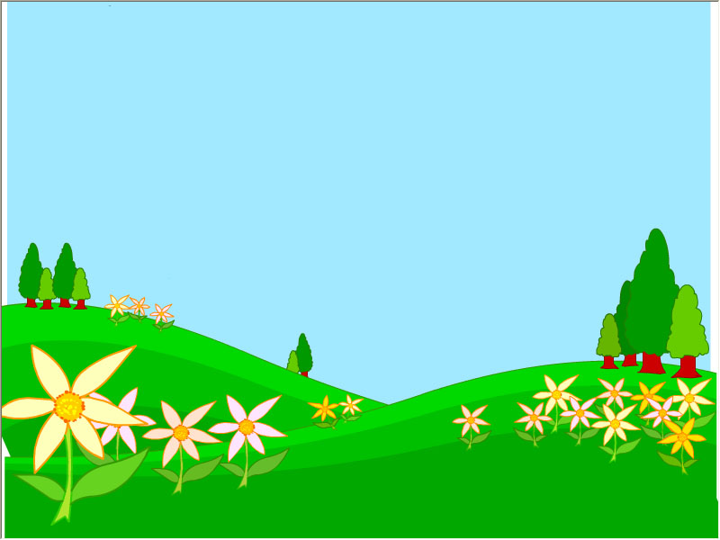


UBND QUẬN LONG BIÊN
TRƯỜNG MẦM NON QIA QUẤT
Khám Phá Khoa Học
Trò Chuyện Về Thủ Đô Hà Nội
Giáo Viên: Hoàng Thị Nhung

Slide 2
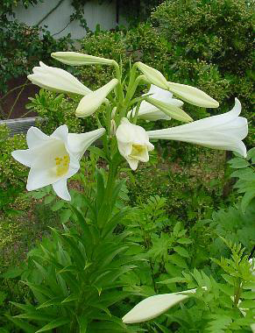

Chúng Ta Cùng Hát Vang Bài
Yêu Hà Nội

Slide 3

Đàm Thoại Về
Nội Dung Bài Hát

Slide 4

Di Tích Lịch Sử

Slide 5
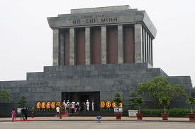
Lăng Bác

Slide 6
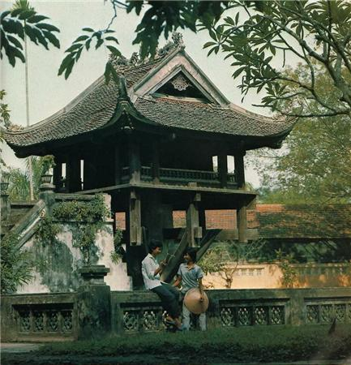
Chùa Một Cột

Slide 7
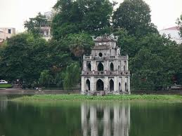
Hồ Gươm

Slide 8
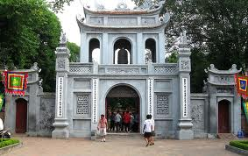
Văn Miếu Quốc Tử Giám

Slide 9
Danh Lam Thắng Cảnh

Slide 10
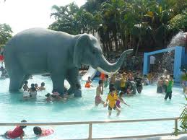
Công viên nước Hồ Tây
Công viên nước Hồ Tây

Slide 11
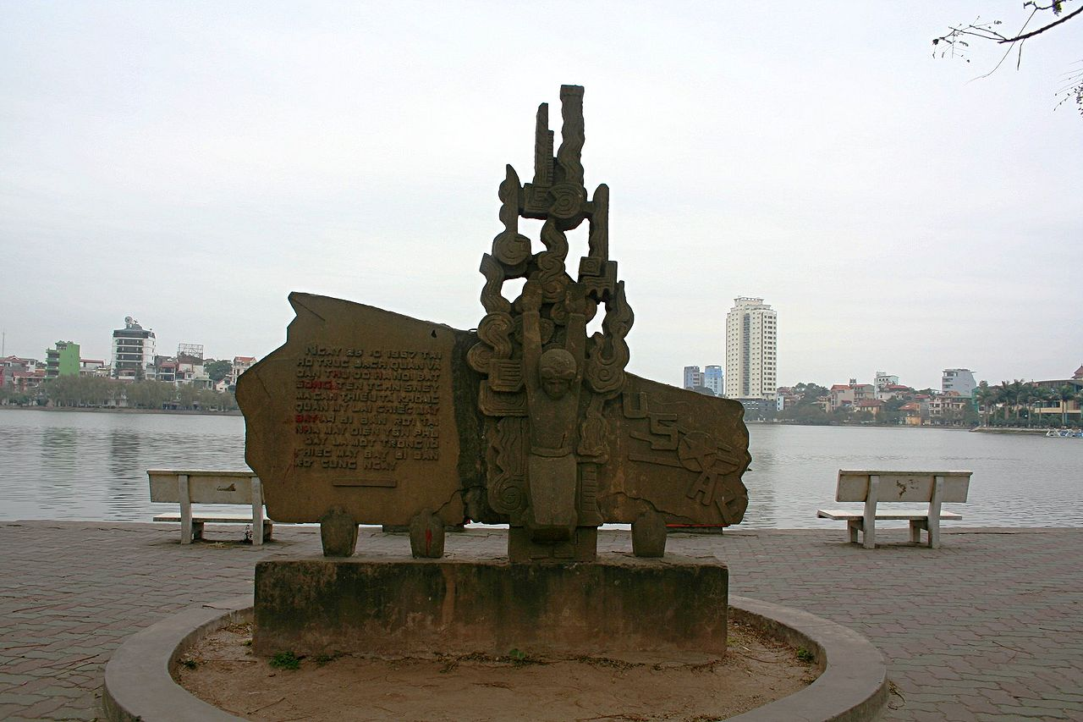
Hồ trúc bach
Hồ Trúc Bạch

Slide 12

Công Trình Kiến Trúc

Slide 13
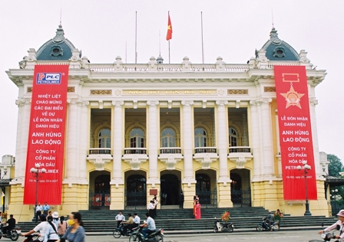
Nhà hát lớn

Slide 14
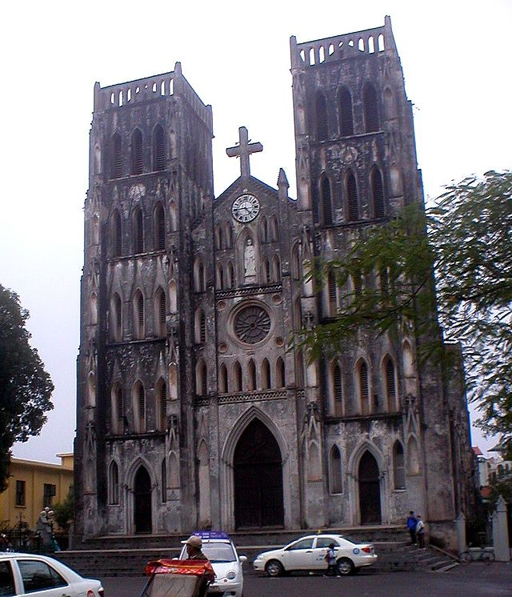
Nhà Thờ Lớn

Slide 15
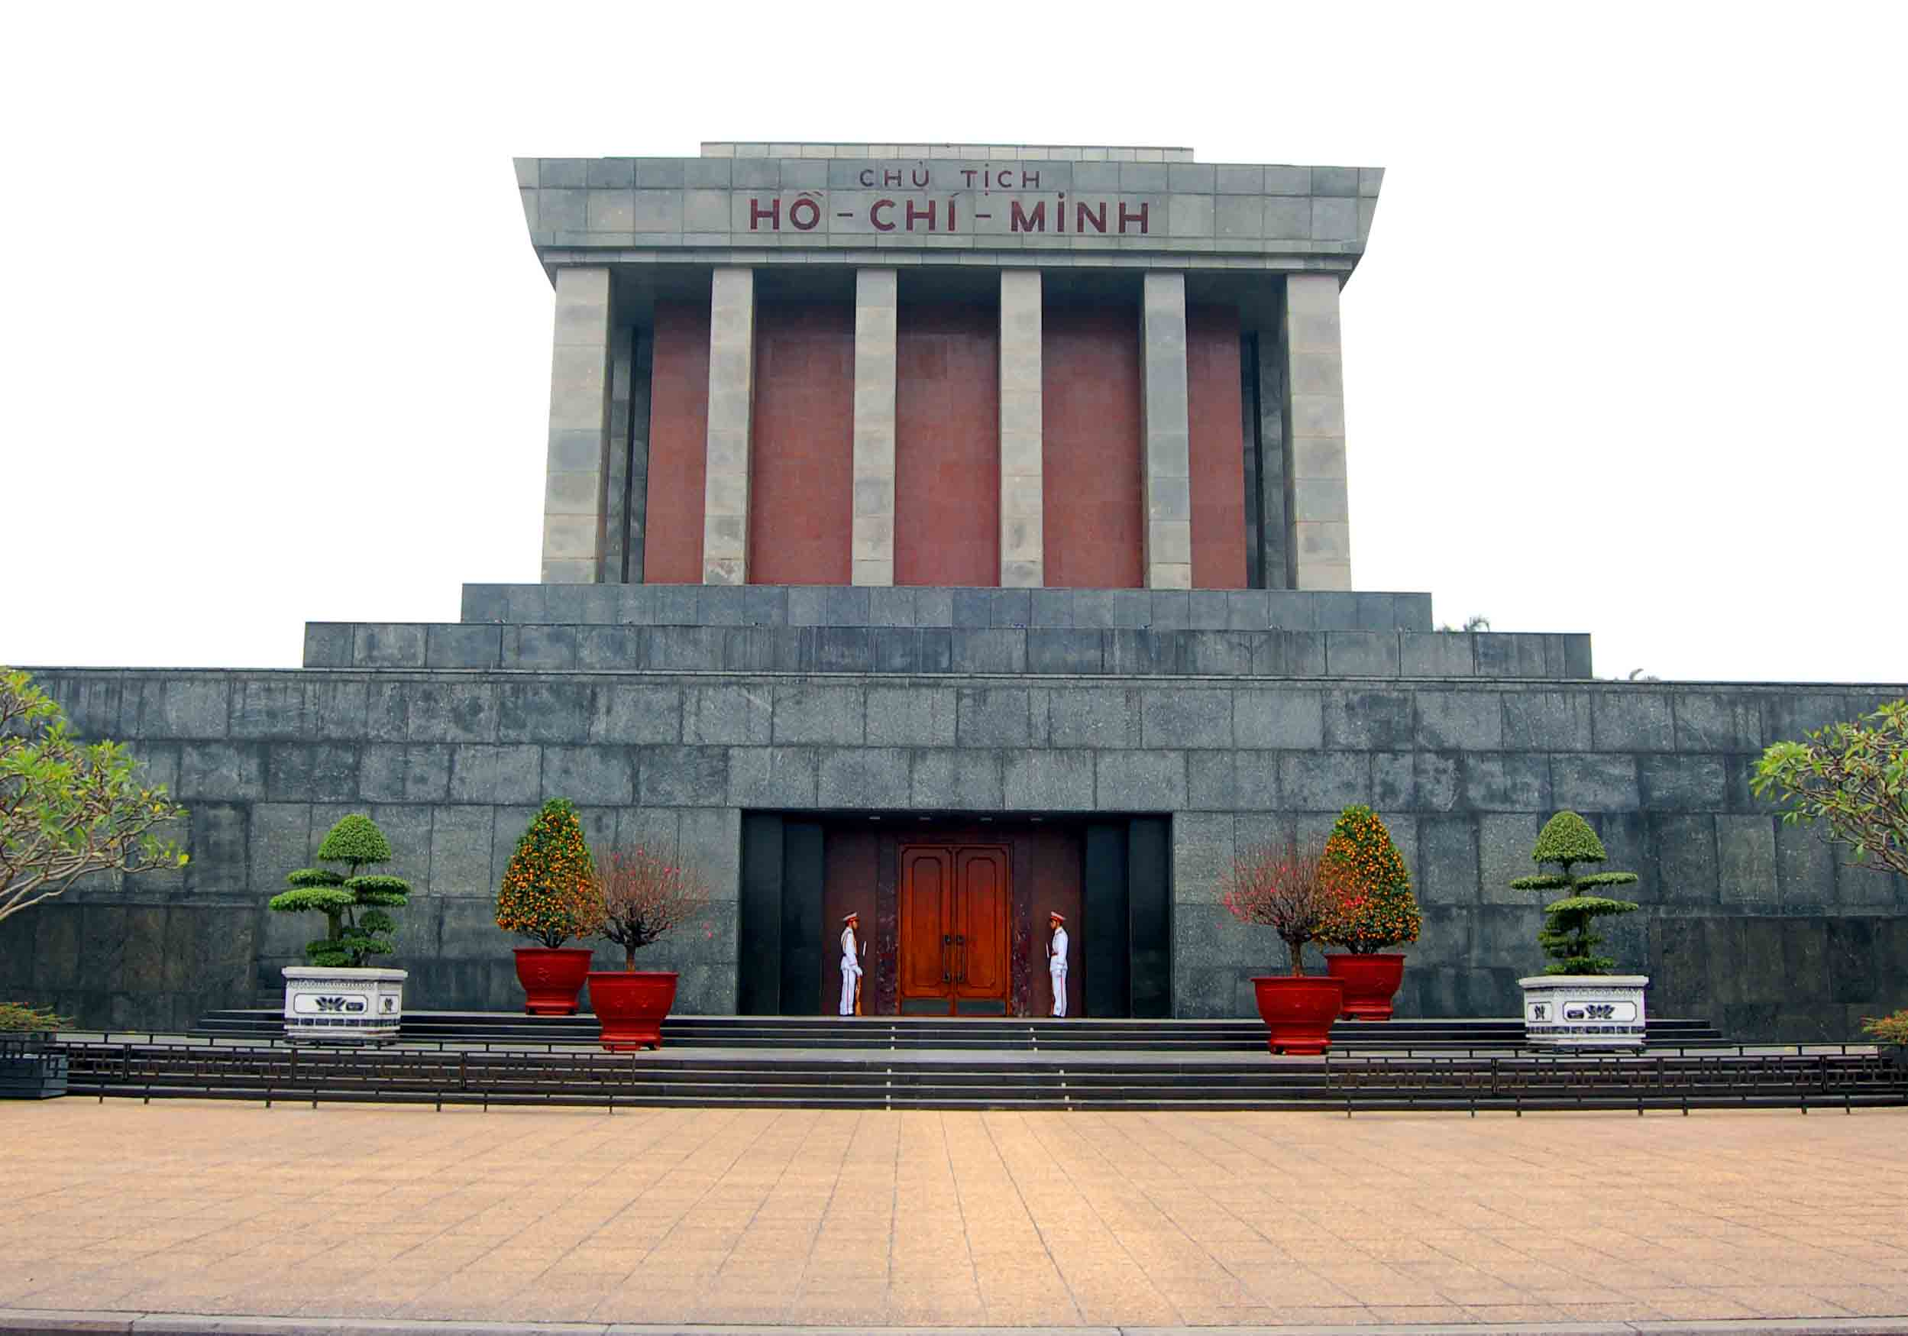


Slide 16

trò chơi
Tranh Gì Biến Mất
Cô phổ biến luật chơi, cách chơi

Slide 17
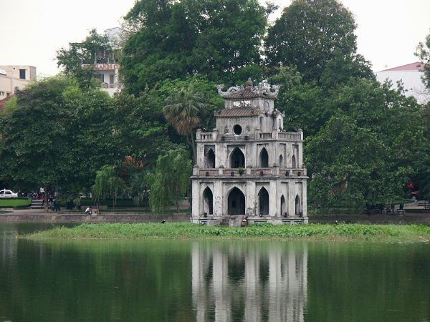
Lăng Bác
Nhà Hát Lớn
Hồ Gươm
Công Viên Nước Hồ Tây

Slide 18
Lăng Bác
Nhà Hát Lớn
Hồ Gươm

Slide 19
Lăng Bác
Hồ Gươm

Slide 20
Lăng Bác

Slide 21
Lăng Bác
Hồ Gươm

Slide 22
Lăng Bác
Nhà Hát Lớn
Hồ Gươm

Slide 23
Lăng Bác
Nhà Hát Lớn
Hồ Gươm
Công Viên Nước Hồ Tây

Slide 24



trò chơi
Chọn Theo Yêu Cầu Của Cô
Cô phổ biến luật chơi, cách chơi

Slide 25
Lăng Bác

Slide 26
Công viên nước
Công Viên Nước Hồ Tây

Slide 27
Nhà hát lớn

Slide 28
Di Tích Lịch Sử

Slide 29
Công viên nước
Danh Lam Thắng Cảnh

Slide 30
Công Trình Kiến Trúc

